Slide 1

ФИЛОСОФИЯ
РЕГИОНАЛЬНОЙ ОБРАЗОВАТЕЛЬНОЙ ПРОГРАММЫ
«ВОСПИТАНИЕ МАЛЕНЬКОГО ВОЛЖАНИНА»
Ведущие вебинара: Е.С.Евдокимова, к.п.н., доцента кафедры педагогики
ФГБОУ ВО «Волгоградского государственного социально-педагогического
университета», научного руководителя региональной программы;
Н.В.Додокина, к.п.н., старший воспитатель МДОУ детского сада № 292
Кировского р-на г.Волгограда

Slide 2

Вопросы вебинара:
Социальный и государственный запросы на воспитание патриотов России, граждан правового, демократического государства.
Воспитание патриота и гражданина Нижнего Поволжья - стратегическая задача ДО Волгоградской области.
Теоретико-методологическая основа проектирования и организации воспитательно-образовательного процесса по программе "Воспитание маленького волжанина».
Положения региональной концепции воспитания дошкольника - гражданина и патриота и механизм ее реализации в практике семейно-общественного воспитания дошкольников.

Slide 3
Заботиться о воспитании гражданина, патриота важно как семье, роду, так и обществу в целом.
Сегодня как никогда ранее этот сложный процесс содействия совершению ребенком самого наивысшего, благородного, на что он способен в детстве, требует объединения усилий всех взрослых – родителей, педагогов образовательного учреждения, специалистов учреждений культуры.
На процессы интеграции различных институтов социализации в патриотическом воспитании граждан Российской ориентирована и Государственная программа «Патриотическое воспитание граждан Российской Федерации на 2016-2020 гг.»
Инновационный характер развития патриотического воспитания как социального института и как системы немыслимо без научной разработки и реализации современных моделей воспитания патриотизма на федеральном, региональном, муниципальном и институциональном уровнях в соответствии с требованиями и вызовами XXI века.

Slide 4
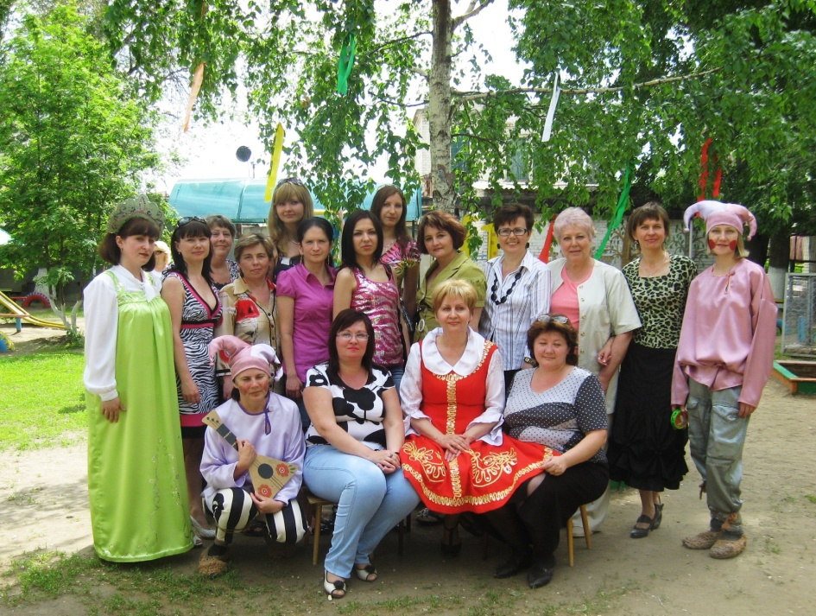
Государственная программа
«Патриотическое воспитание граждан
Российской Федерации на 2016-2020 гг.». (р.IV, п.3)
«Системой мер по информационному обеспечению в области патриотического воспитания предусматривается:
совершенствование форм и механизмов социального партнѐрства образовательных
организаций, учреждений культуры, молодѐжной политики, общественных объединений в пропаганде патриотизма…»

Slide 5

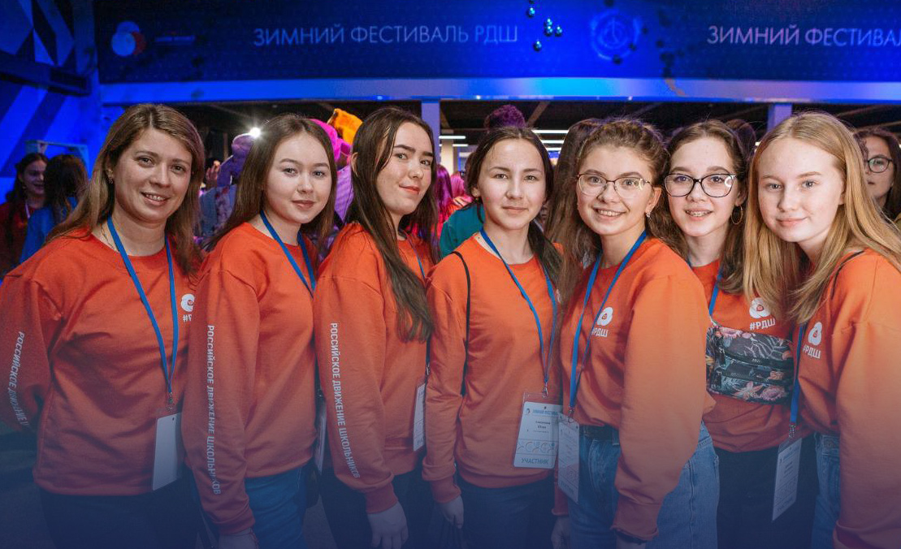
Федеральный проект «Патриотическое воспитание граждан Российской Федерации» направлен на обеспечение функционирования системы патриотического воспитания граждан Российской Федерации. В рамках проекта ведется работа по развитию воспитательной работы в образовательных организациях общего и профессионального образования, проведению мероприятий патриотической направленности.
Рабочие программы воспитания в каждой образовательной организации общего и профессионального образования

Slide 6

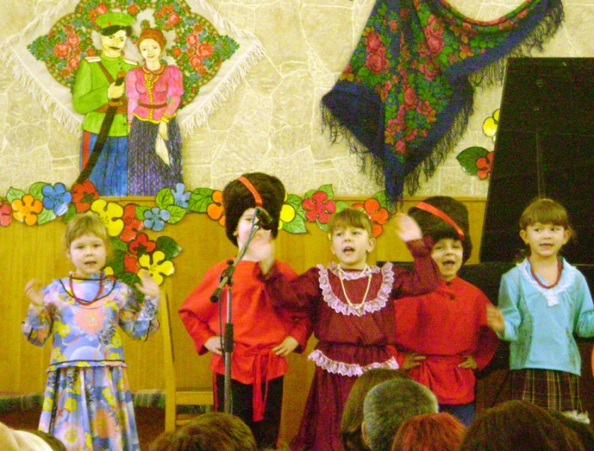
Региональная культура является первым шагом для ребенка в освоении общечеловеческих богатств мировой культуры, в формировании собственной личности.
Она имеет свое культурное наследие, свои культурные ценности.
Русская земля щедра талантами, и в каждом регионе есть свои герои, оставившие потомкам свои идеи, свою любовь к ней, к ее людям.
Яркие, незабываемые образы соотечественников, предъявленные родителями и педагогами в дошкольные годы сохраняются в сознании человека на всю жизнь, и нередко определяют воспитание следующего поколения…

Slide 7
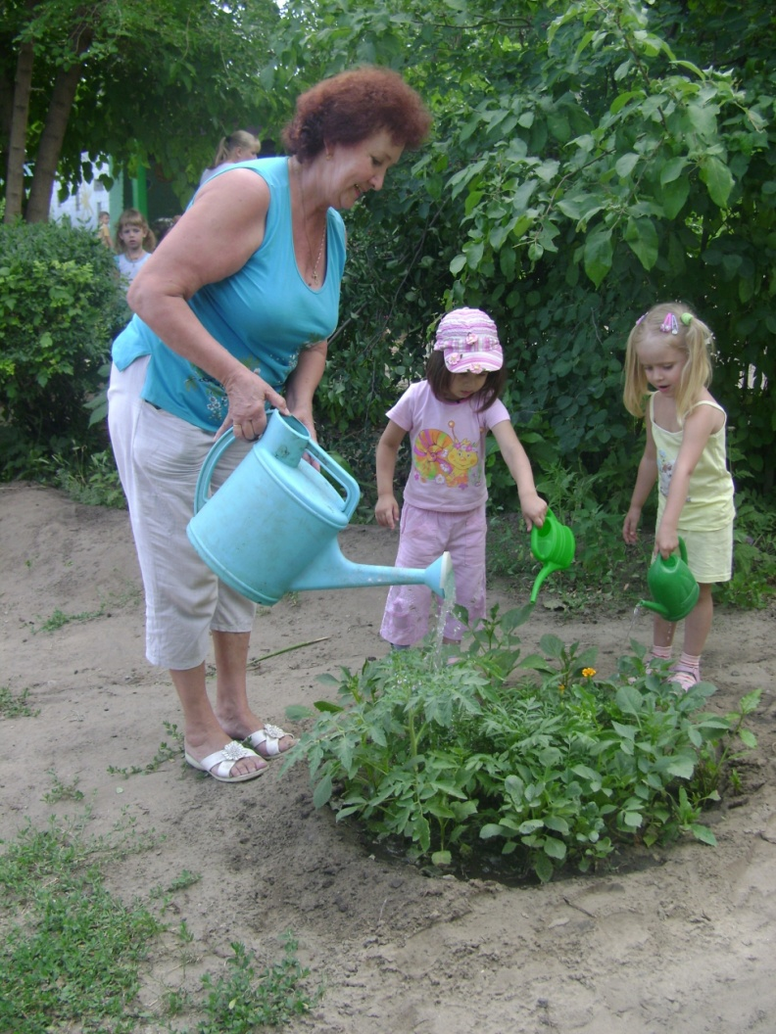
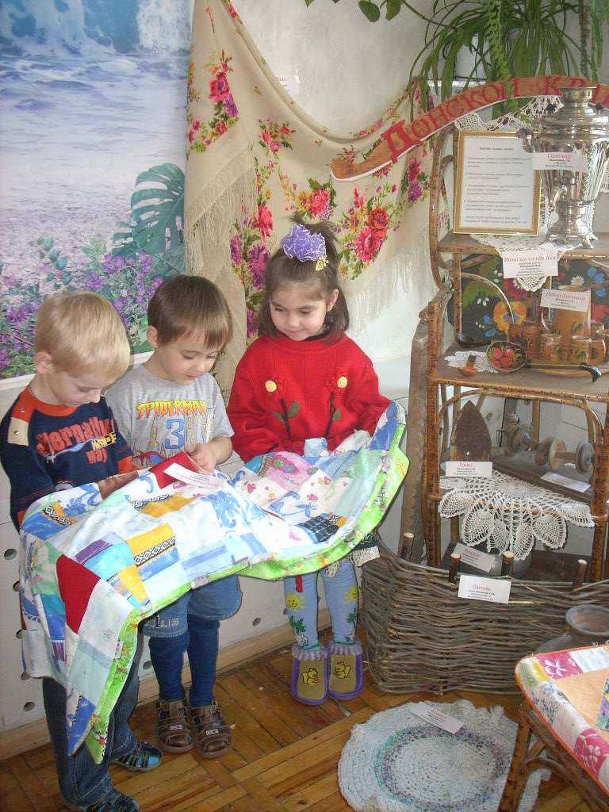
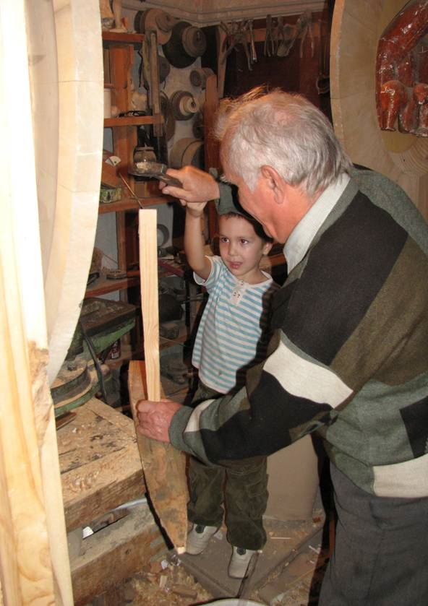
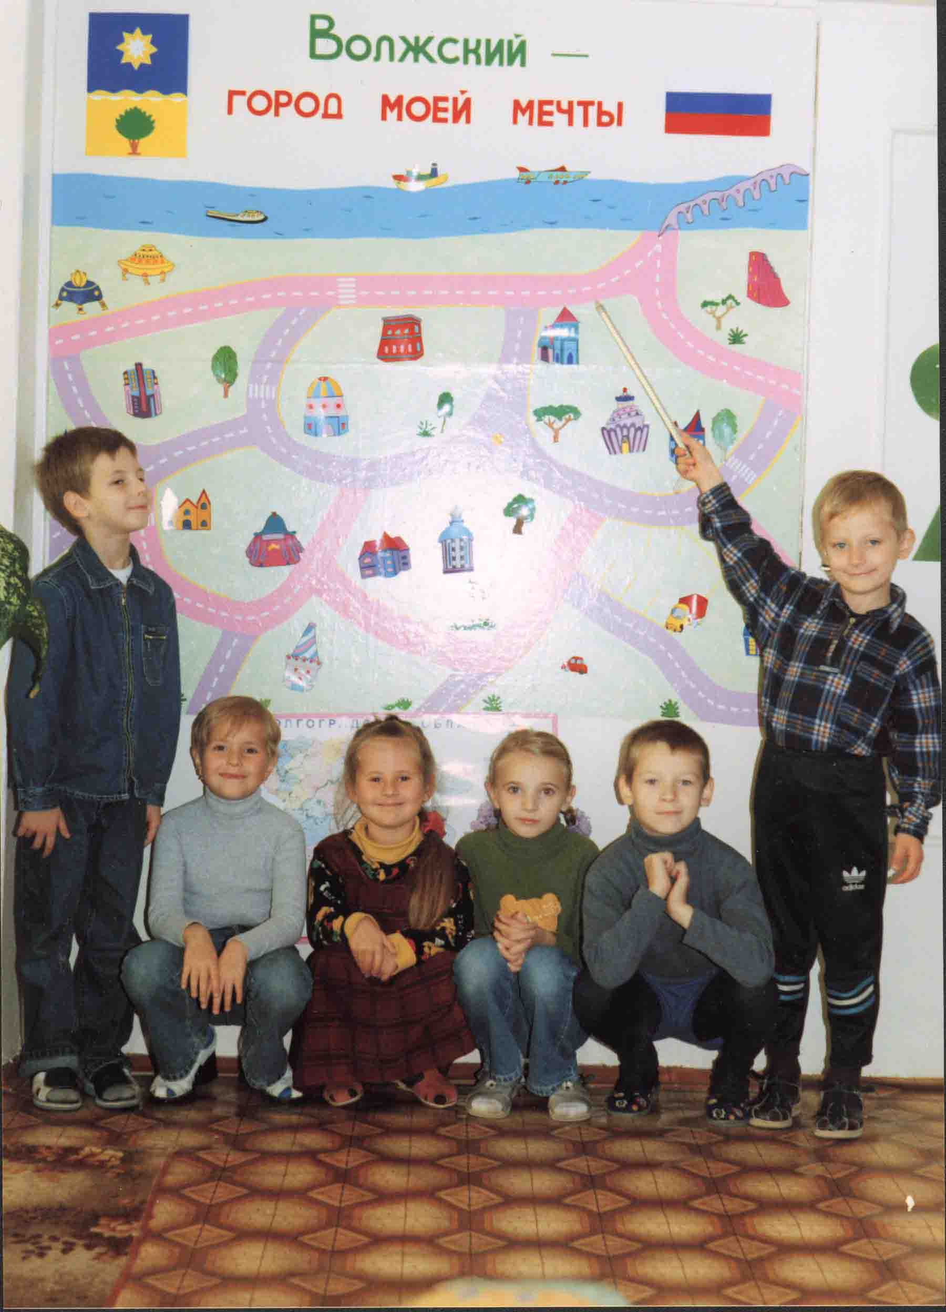
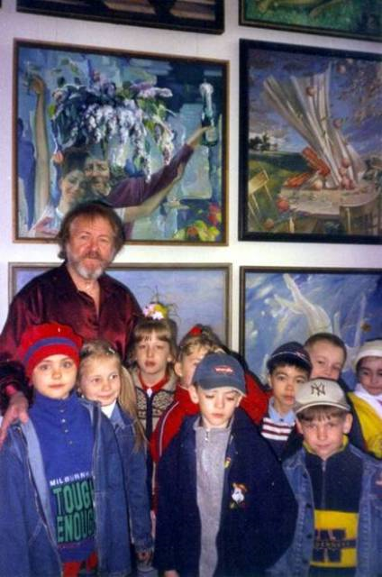
Воспитание гражданина – блага для рода, России – ключевая цель образования.
В противоречивых условиях развития информационного общества, родителям, педагогам важно направлять свои усилия на приобретение ребенком
начальных знаний о жизни человека в сообществах; определенных личностных качеств;
коммуникативной компетентности;
позитивных моделей поведения в природе и обществе; позитивного и ответственного отношения к себе и окружающим, к природе;
навыков работы с информацией.
Рождение гражданина и патриота в дошкольные годы разворачивается в культурно-образовательном пространстве, составляющими которого являются пространство семьи, детского сада, дополнительного образования, «улицы»
(со всеми ее минусами и плюсами).

Slide 8
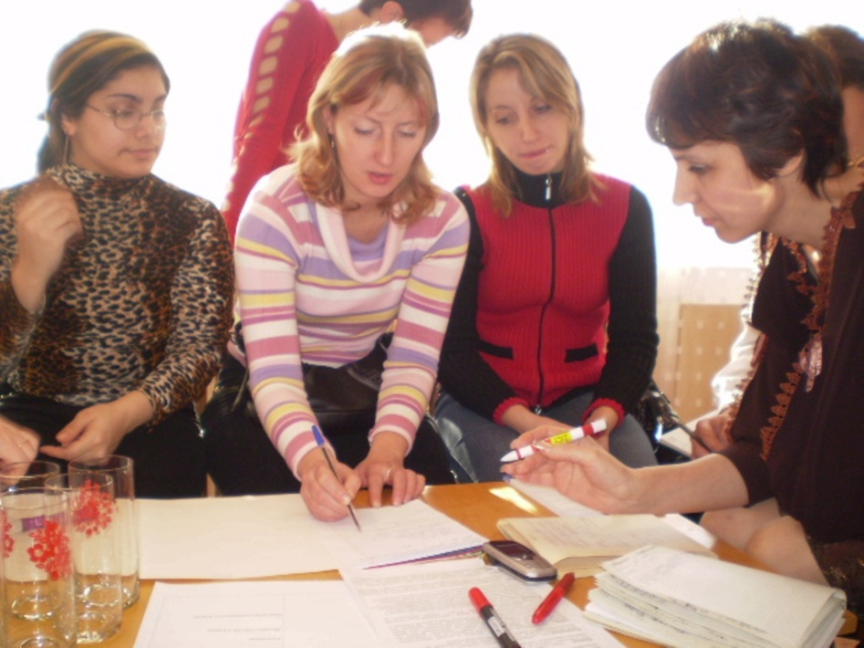
Обнаруженные в начале XXI в. нашим проектным коллективом национально-региональные проблемы дошкольного образования, не разработанность современной семейно-общественной модели воспитания гражданина и патриота на культурно-исторических традициях Нижневолжского региона, послужили стимулом к проведению долгосрочного исследовательского проекта по созданию региональной программы в качестве компонента содержания дошкольного образования.

Slide 9
Социально-педагогические проблемы, позволившие укрепиться стереотипам:
в детско-взрослых отношениях (в триаде: родители, дети, педагоги) и отношениях воспитывающих взрослых (педагоги-родители) сохраняется субординация, монологизм, негативно воздействующие на развитие субъектов образования (Ш.Амонашвили, Д.Фельдштейн, А.Орлов);
традиционно низко оцениваются ресурсы детской субкультуры как источника культурно-исторического развития ребенка-дошкольника;
сохраняется приоритет детского сада (а в последующем – школы) в социализации и воспитании ребенка по сравнению с семьей. Педагоги детского сада критикуют родителей за нерешительность, безответственность в воспитании детей, низкий уровень их педагогической культуры; что сдерживает развитие открытых, доверительных отношений между этими системами;
с позиции культуры полезности (по опр. А.Г.Асмолова), продолжают рассматриваться отношения детского сада как с учреждениями образования (центрами творчества, общеобразовательными и музыкальными школами), так и культуры (библиотекой, музеем, театром), не отвечающие идеям развития.

Slide 10
Подходы к проектированию Программы
философский уровень:
онтологический
общенаучный уровень:
системный
конкретно-научный уровень:
гуманно-личностный
деятельностный
культурологический
компетентностный
технологический уровень:
технологии и методики организации ВОП

Slide 11
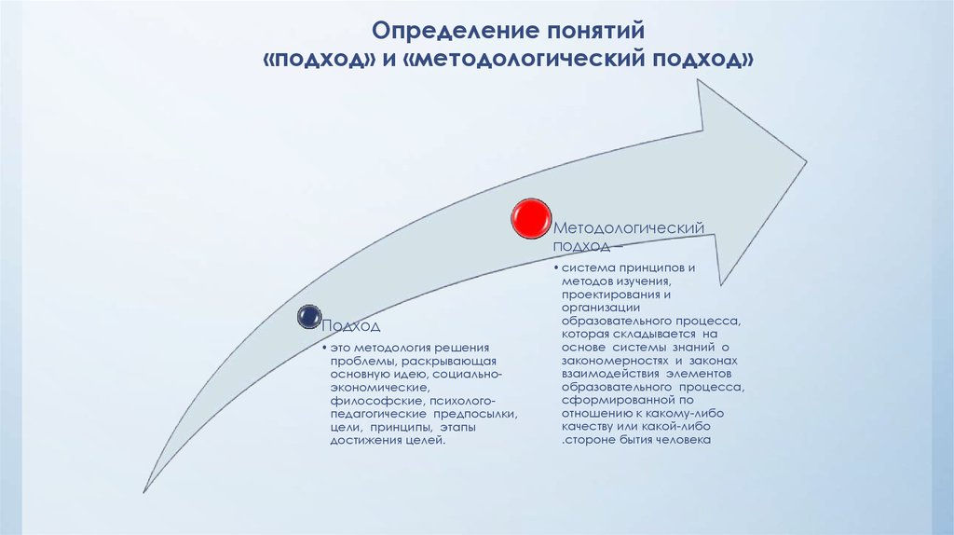
Подходы к проектированию Программы

Slide 12
Подходы к проектированию Программы
Методологический подход | Определение
онтологический | Онтология — это учение о бытии, выступающее в системе философии одним из базисных её компонентов. Онтологический подход в педагогических исследованиях рассматривает проблемы воспитания с точки зрения логики бытия (события) воспитателя и воспитанника, родителя и ребенка в бытийном пространстве. Ситуация воспитания, согласно онтологическому подходу, имеет диалогический характер, когда внешнее взаимодействие является условием и предпосылкой становления внутреннего мира каждого из его субъектов.

Slide 13
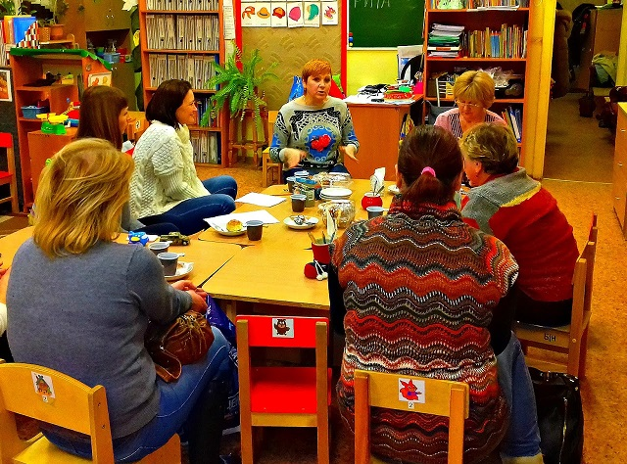

СО-БЫТИЕ
ментальный | коммуникативный | эмоциональный | деятельностный
сознание | согласование | сочувствие | сотрудничество
совесть | сообщение | сорадость | сотворчество
созерцание | собрание | соболезнование | соревнование
сомнение | собеседование | сострадание | сопровождение

Slide 14
Подходы к проектированию Программы
Методологический подход | Определение
системный | Системный подход отражает всеобщую связь и взаимообусловленность явлений и процессов окружающей действительности. Система – это совокупность элементов, находящихся во взаимной связи и взаимодействии и образующих некоторую целостность, единство. Системный подход заключается в том, что относительно самостоятельные компоненты рассматриваются не изолированно, а в их взаимосвязи, в развитии и движении. Системный подход позволяет выявить общие свойства системы и качественные характеристики, которые отсутствуют у составляющих систему элементов.

Slide 15
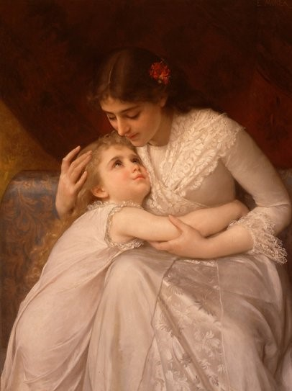
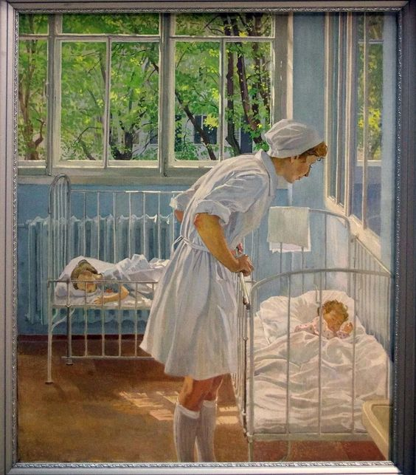

Семья и детский сад относятся к педагогическим системам, сформировавшимся вследствие потребности общества в воспитании и социализации подрастающего поколения

Slide 16
К структурным элементам семьи, ее подсистемам, относятся:
супруги, родители, дети, динамика которых определяется жизненным циклом семьи.
Первая подсистема – это супруги. Она образуется раньше других и определяет жизнь семьи. Как отмечал И.А.Ильин, «семья начинается с брака и в нем завязывается».
Вторая подсистема – родители; появляется после рождения ребенка и характеризуется постоянными изменениями, приспособлениями к возрастным особенностям и потребностям детей. В подсистеме родителей выделяются мать и отец, взаимодополняющие друг друга (в силу специфики ролей) и обеспечивающие целостное развитие ребенка. В то же время данная подсистема может включать и одного из родителей вместе со значимыми другими, которые в той или иной мере участвуют в воспитании детей [Браун, Кристенсен].
Третья – это подсистема детей, основная функция которой – научиться общению со сверстниками. В этой подсистеме ребенок имеет возможность исследовать других людей и социально экспериментировать с ними; получает представление о человеческих взаимоотношениях: как проявить сочувствие, постоять за себя, договориться

Slide 17
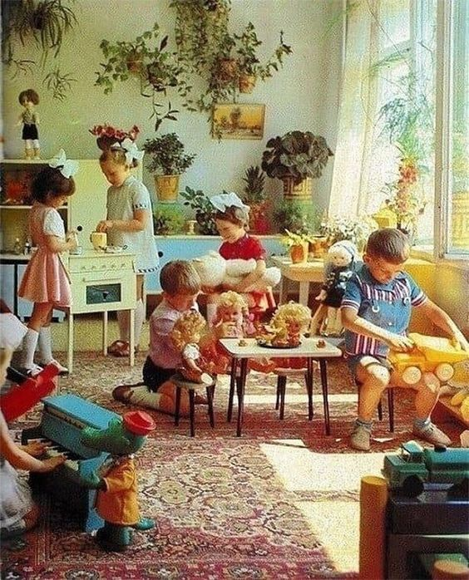
Система образовательной организации
выступает социально-обусловленной целостностью взаимодействующих на основе сотрудничества между собой, окружающей средой, ее духовными и материальными ценностями участников педагогического процесса, направленной на формирование и развитие личности (П.И.Третьяков)

Slide 18
Подходы к проектированию Программы
Методологический подход | Определение
гуманно-личностный | Личностный подход означает ориентацию при конструировании и осуществлении педагогического процесса на личность как цель, субъект, результат и главный критерий его эффективности. Он требует признания уникальности личности, ее интеллектуальной и нравственной свободы, права на уважение. Гуманно-личностный подход означает внимание к духовной природе ребенка: «каждый ребенок есть явление в нашей земной жизни; каждый ребенок есть носитель своего предназначения на Земле, своей миссии; в каждом ребенке заключена неограниченная энергия его духа» (Ш.А.Амонашвили).

Slide 19
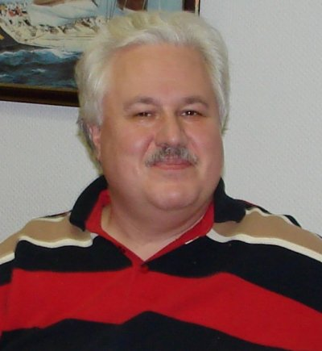
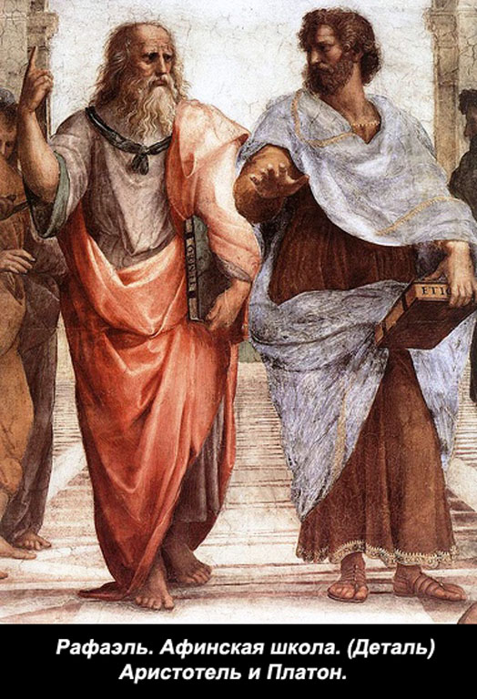
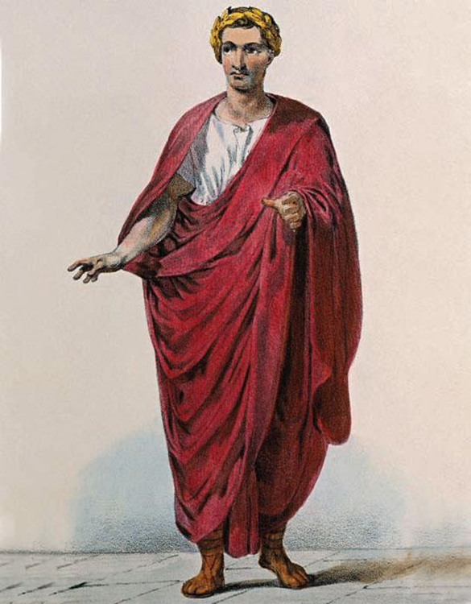
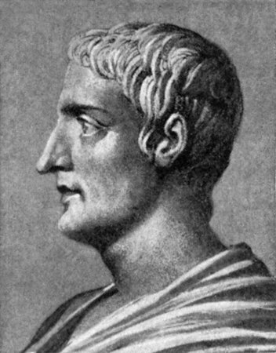

«История гуманистической педагогики есть история восхождения к неавторитарному воспитанию свободного творческого человека, способного к саморазвитию и самореализации. Именно поэтому гуманистическая педагогика, выражая многие универсальные тенденции эволюции всемирного историко-педагогического процесса, является, прежде всего, продуктом Западной цивилизации. Это стало предпосылкой становления гуманистического взгляда на человека как главную педагогическую (и общественную) ценность».
(Г.Б.Корнетов)

Slide 20
Авторитарная педагогика и гуманная педагогика: черты различий
Авторитарная педагогика | Гуманная педагогика
строит свои отношения с детьми – воспитанниками и учениками – на основе системы поощрений и наказаний, то есть, принуждений; ориентирована на формирование знаний, умений и навыков и возносит процесс обучения; довольствуется учетом психологических особенностей детей. | исходит из идей духовной общности, сотрудничества и сотворчества, устремленных от сердца к сердцу; направлена на облагораживание души, сердца и разума Ребенка, а знания мыслятся как путь восхождения к цели; вбирает Ребенка полностью и таким, какой он есть.

Slide 21
Авторитарная педагогика и гуманная педагогика: черты различий
Авторитарная педагогика | Гуманная педагогика
провозглашает постулат о подготовке подрастающего поколения к жизни; приспосабливает Ребенка к жизни; монологична в своем общении с детьми. Образовательные процессы заформализованы и официальны, строго регламентированы, наполнены менторским тоном, призывающим воспитанников и учеников к долгу, обязанностям, внимательности, послушанию, ответственности, непререканию… | воспитывает детей для жизни и с помощью самой жизни; воспитывает преобразователя жизни; ведет постоянный диалог с ними. Образовательные процессы следуют принципам сотрудничества, духовной общности, взаимопонимания, доверия, творящего терпения, свободного выбора, радости познания, любви.

Slide 22
Авторитарная педагогика и гуманная педагогика: черты различий
Авторитарная педагогика | Гуманная педагогика
приемлет в качестве аксиом: зло наказывается, добро поощряется; лень порицается, усердие приветствуется… консервативна; вредит здоровью детей, провоцируя учителей, воспитателей, родителей на раздражение, грубость, угрозы, крики, ущемление достоинства, наказания… | строится на аксиомах: любовь воспитывается любовью; доброта воспитывается добротой; успех взращивается успехом; благородство воспитывается благородством… инновационна; профилактична и лечебна, ибо каждый Ребенок находится в состоянии согласия, радости, духовной общности, любви, уважения.

Slide 23
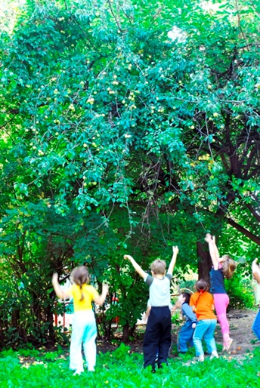
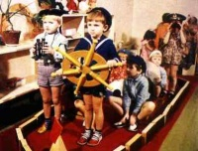
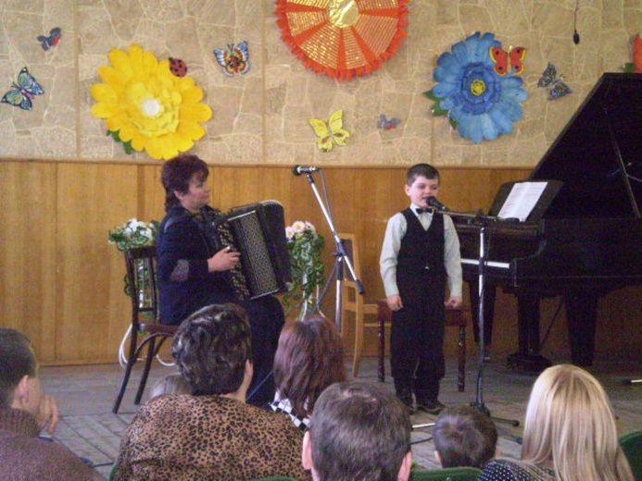
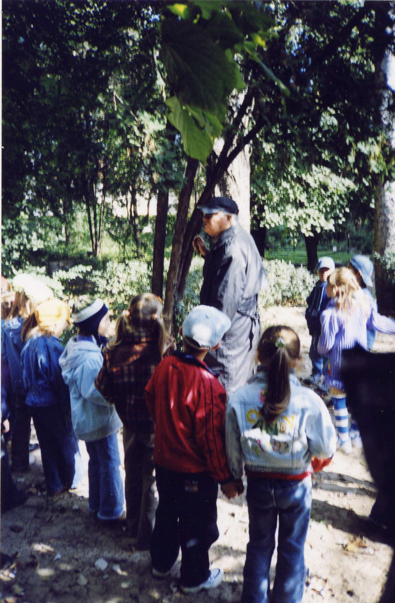
Подходы к проектированию Программы
Методологический подход | Определение
деятельностный | Деятельностный подход означает, что личность формируется в деятельности и что необходима специальная работа по формированию деятельности ребенка, по переводу его в позицию субъекта познания, труда и общения.

Slide 24
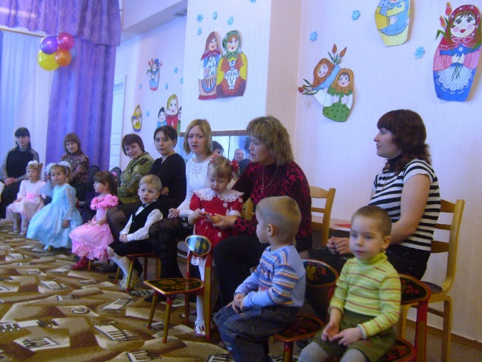
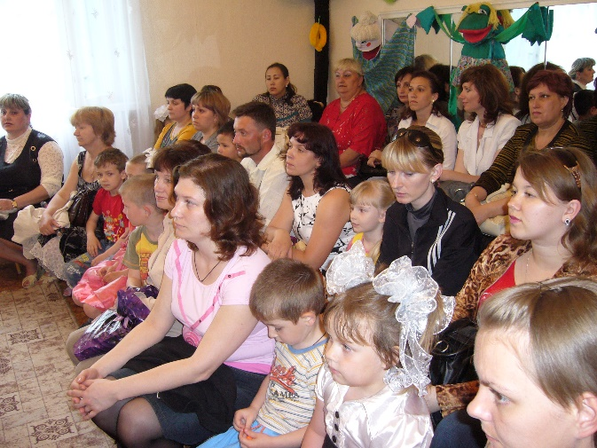
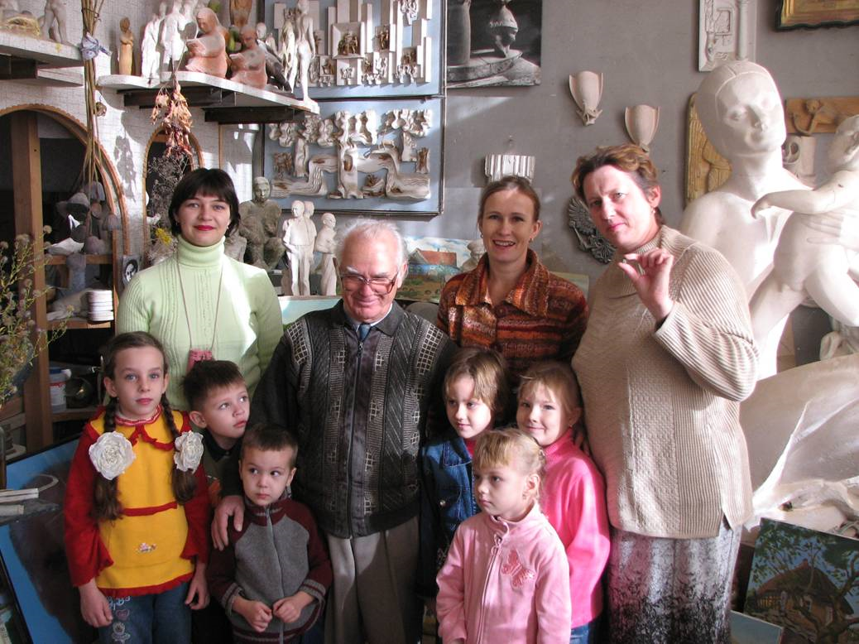
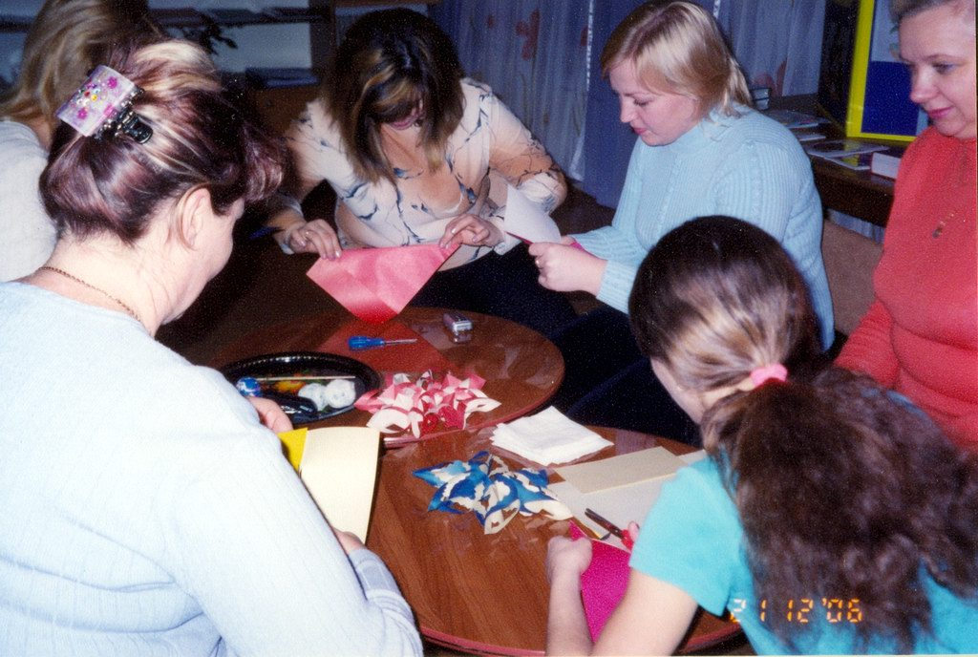
В последние десятилетия семья и взаимодействие с ней ДОО преимущественно изучается с позиций системного и деятельностного подходов, либо объединенного системно-деятельностного подхода, в основе которого лежит рассмотрение объектов как открытых к взаимодействию систем.

Slide 25
Подходы к проектированию Программы
Методологический подход | Определение
культурологический | Культурологический подход требует такой организации педагогического процесса, которая обеспечивает формирование ценностных ориентаций личности; освоение личностью культуры через освоение способов практической деятельности; становление человека как творческой личности. «Современный образованный человек не может считаться человеком высокой культуры, если он не знает истории человечества, истории своего народа, своей страны. Пренебрегая историей, он обрекает себя на повторение ошибок, пережитых предшественниками. Духовный мир такого человека весьма существенно ограничен» Н. Г. Чернышевский

Slide 26
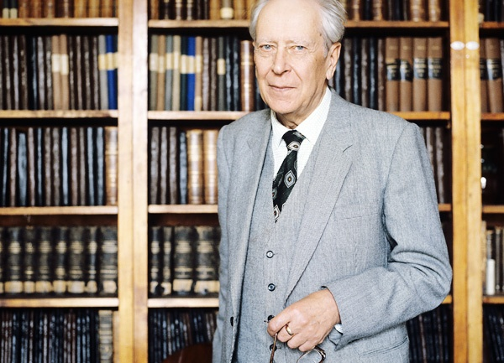



«Сейчас возросла агрессивность в жизни.
Агрессивно выступают, агрессивно настроены друг к другу…
Настоящая культура не агрессивна. Агрессивна полукультура т.е. отсутствие культуры… Агрессивность должна быть переборота культурой. Культурой общения, культурой знания, культурой чтения, культурой интересов и т.д.» (Д.С.Лихачев)

Slide 27
Подходы к проектированию Программы
Методологический подход | Определение
компетентностный | Компетентностный подход – совокупность общих положений, определяющих логику образовательного процесса, ориентированного на развитие системного комплекса осведомленности, умений, смысловых ориентаций, адаптационных возможностей, опыта и способов преобразовательной деятельности с получением конкретного продукта. «Компетенция» включает совокупность знаний, умений, навыков, взаимосвязанных качеств личности, относящихся к определенному кругу предметов и процессов, необходимых для качественной продуктивной деятельности в данной сфере. «Компетентность» характеризуется опытным владением соответствующей компетенцией, содержащей личностное отношение человека к ней и к предмету деятельности.

Slide 28
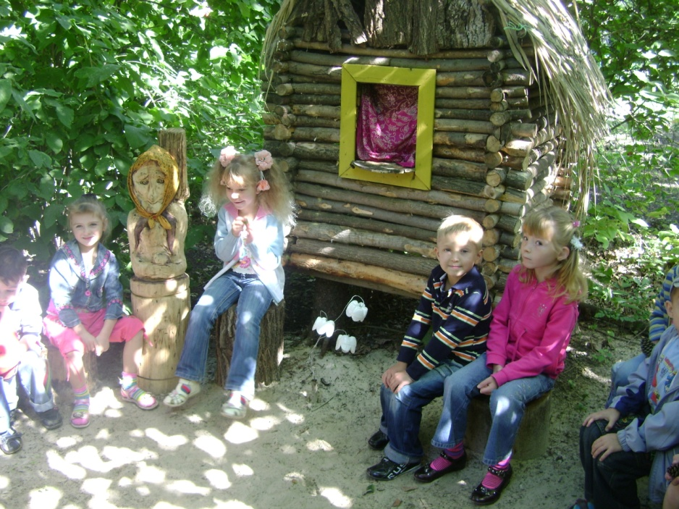
Программированию обязательно предшествует построение модели – описание той будущей системы, которую намерена создать проектная команда.
Поэтапно разрабатывая исходную концепцию, ориентируясь на выше названные подходы, коллектив регионального проекта выделил в качестве основных следующие идеи:
Дошкольный возраст - время, когда дети устанавливают подсознательные связи с культурным пространством, этносом, микросоциумом, время развития позиции субъектности, что требует от взрослых ответственного, природо- и культуросообразного отношения к растущей личности.

Slide 29
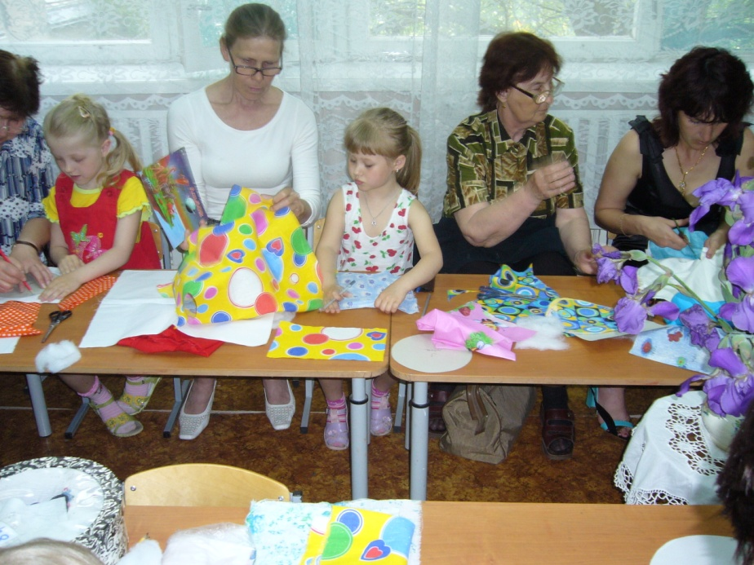
Программированию обязательно предшествует построение модели – описание той будущей системы, которую намерена создать проектная команда.
Поэтапно разрабатывая исходную концепцию, ориентируясь на выше названные подходы, коллектив регионального проекта выделил в качестве основных следующие идеи:
Гражданско-патриотическое воспитание требует объединения усилий всех взрослых – родителей, педагогов образовательного учреждения, специалистов учреждений культуры в построении единого культурно-образовательного пространства, адекватного потребностям развития ребенка и взрослого, стимулирующего присвоение ценностей регионально-национальной культуры.

Slide 30
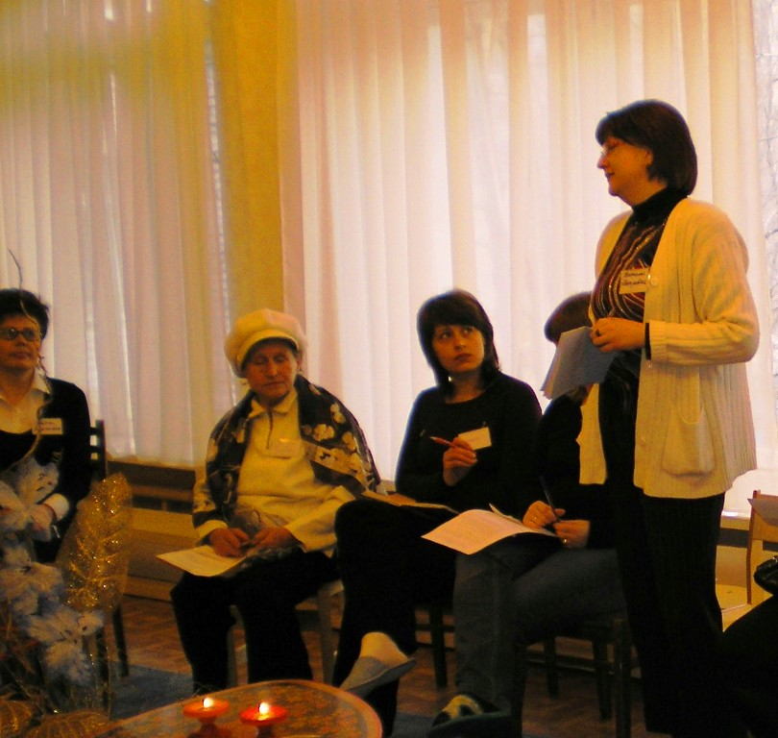
Программированию обязательно предшествует построение модели – описание той будущей системы, которую намерена создать проектная команда.
Поэтапно разрабатывая исходную концепцию, ориентируясь на выше названные подходы, коллектив регионального проекта выделил в качестве основных следующие идеи:
Осознанно-ответственное отношение воспитывающих взрослых (педагогов, родителей, прародителей и др.) к общению друг с другом и с ребенком, возвышение ребенка в процессе общения - важное условие воспитания человека культуры.

Slide 31
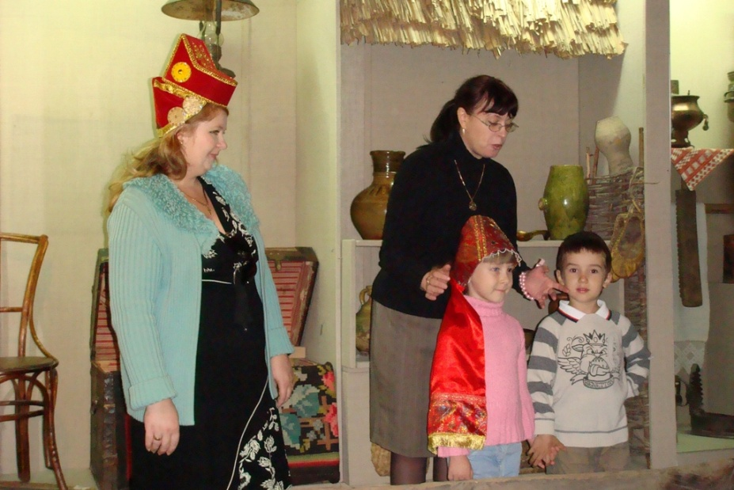
Программированию обязательно предшествует построение модели – описание той будущей системы, которую намерена создать проектная команда.
Поэтапно разрабатывая исходную концепцию, ориентируясь на выше названные подходы, коллектив регионального проекта выделил в качестве основных следующие идеи:
Творческий (в отличие от репродуктивного) характер воспитания ребенка стимулирует развитие созидательной направленности его личности, поисковой деятельности, в которой преодолевается боязнь детей делать ошибки, происходит действительное понимание общественного опыта. Включение ребенка в проблемные ситуации, приводит к истинному пониманию, адекватному усвоению фрагментов человеческой культуры как созидаемой и воспроизводимой непрерывно процессом предметной деятельности людей.

Slide 32
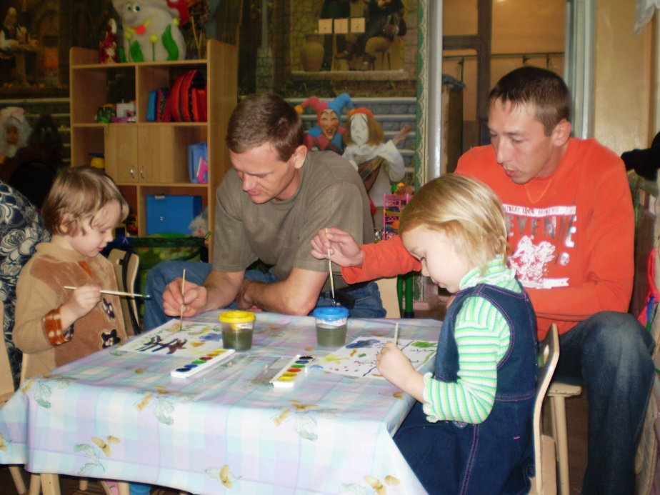
Программированию обязательно предшествует построение модели – описание той будущей системы, которую намерена создать проектная команда.
Поэтапно разрабатывая исходную концепцию, ориентируясь на выше названные подходы, коллектив регионального проекта выделил в качестве основных следующие идеи:
Совместная культуротворческая деятельность взрослых и детей в дошкольном учреждении и дома, в семье, усиливает присвоение ребенком ценностей национально-региональной культуры.

Slide 33
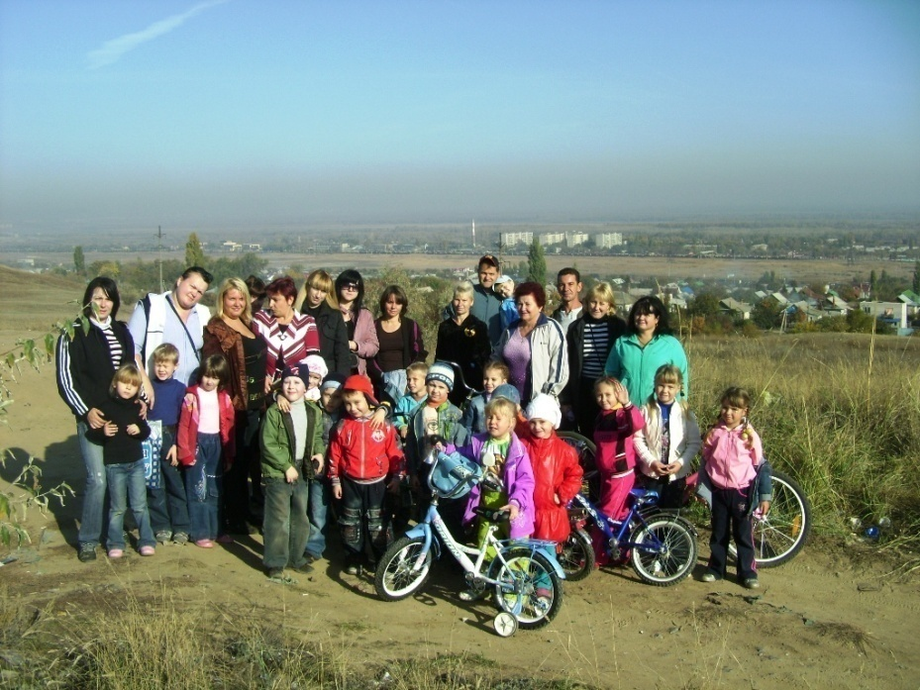
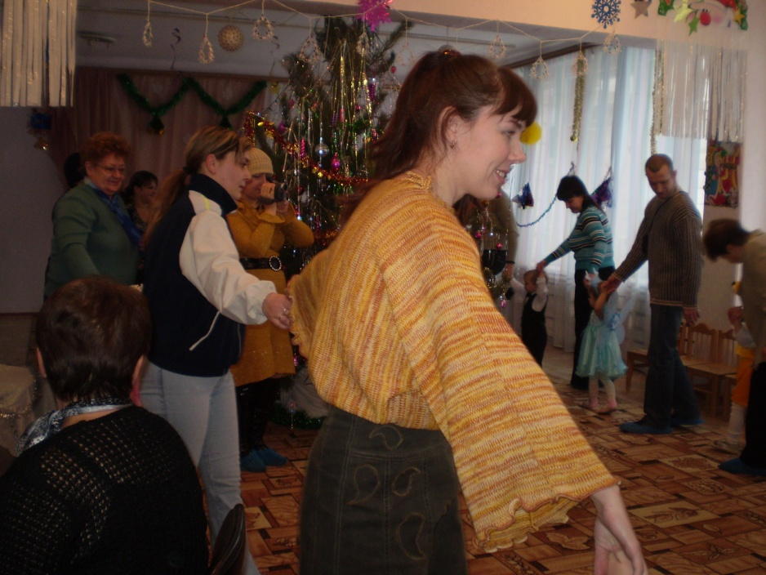
Центральная идея концепции – интеграция семейной и общественной систем, ориентированных на воспитание гражданина и патриота малой родины, России.

Slide 34
Во взаимодействии воспитывающих взрослых с ребенком реализуются потребности в развитии его физического, сенсорного, интеллектуального, духовного Я, в свободе, во взрослении;
развивается внеситуативно-деловое и внеситуативно-личностное общение, направляющее внимание ребенка к ценностям национально-региональной культуры.
Во взаимодействии происходит совместное культурно-историческое развитие взрослого и ребенка: осваиваются и создаются новые традиции, ребенок включатся в проблемы, актуальные для семьи, детского сада, района, города (села), края.

